Slide 1
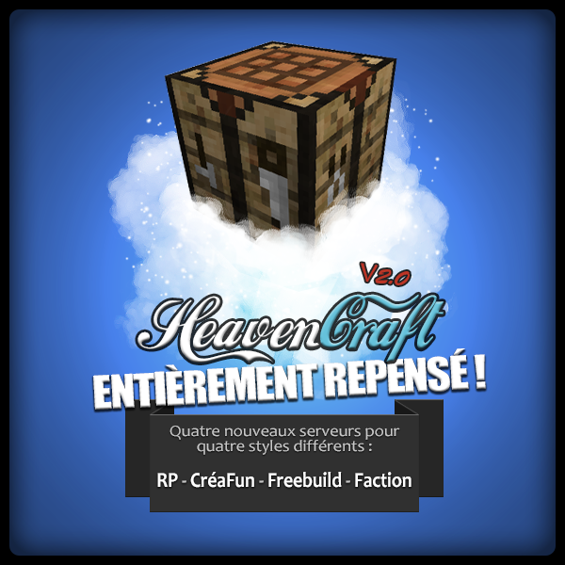

Slide 2
Compléments Sujet 11
Charte / OBLIGATION
idées
ANNEXE

Slide 3

Heavencraft, c’est quoi ?
Les Eléments OBLIGATOIRE
Autres
Heavencraft regroupe une multitude de serveurs. Les plus importants sont le Serveur Semi-RP, Serveur CréaFun,
Serveur Origine, Serveur Faction et Serveur Musée. Ils sont regroupés autour d’un autre serveur le Nexus.
Chaque serveur propose un style de jeu différents, la vidéo pourrait donc en présenter certains.

Slide 4
Les éléments obligatoires
Les personnages prépondérants du serveur doivent être Intégrés
Le serveur offre du fun à travers des combats pvp épiques
Certains bâtiment de votre choix
Ps: D’autres images des éléments sont disponible à la fin du sujet

Slide 5
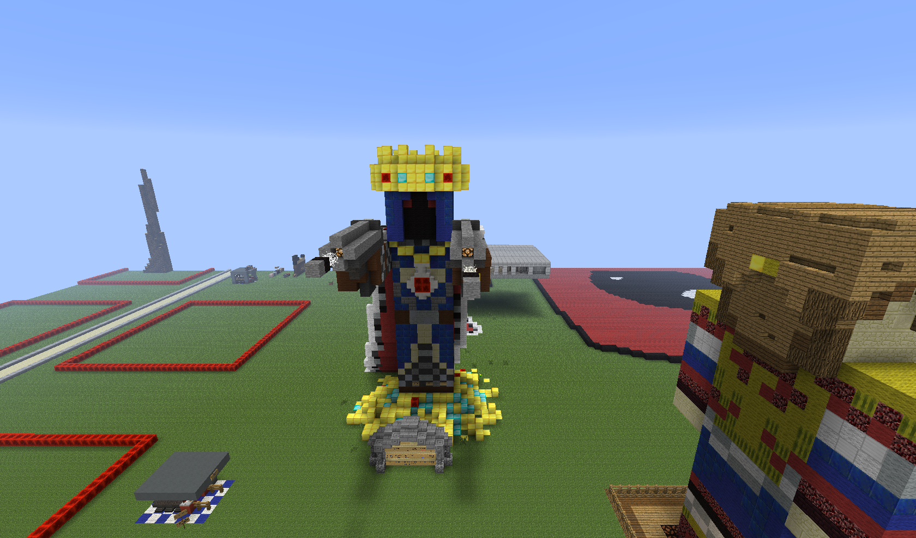
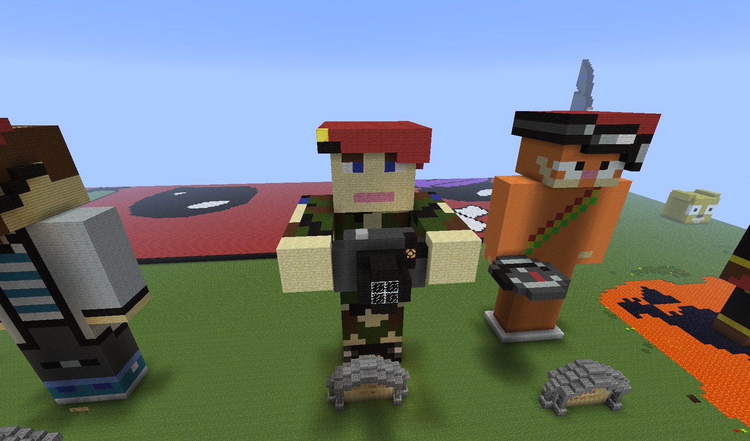
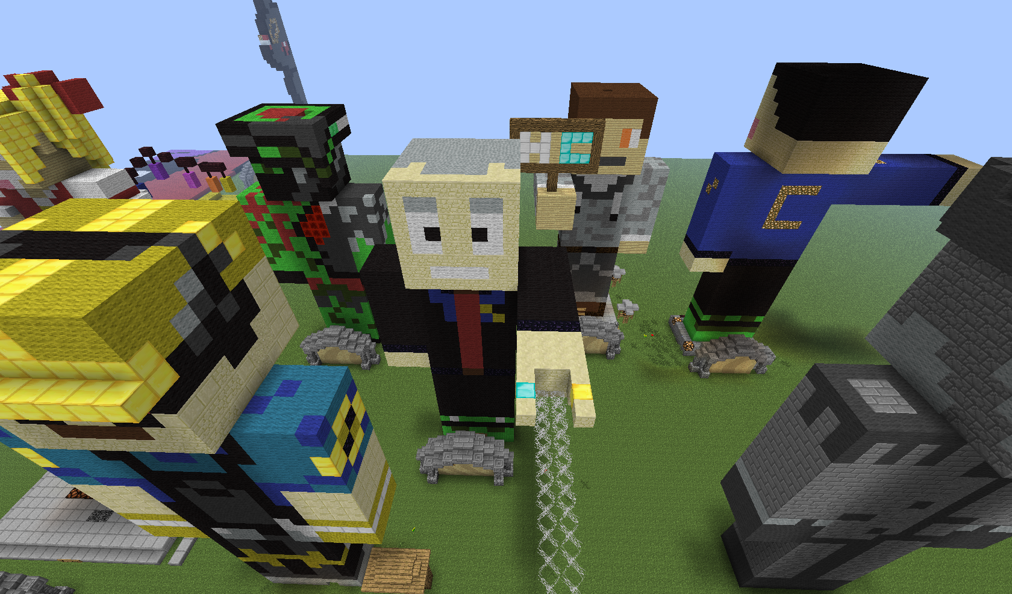
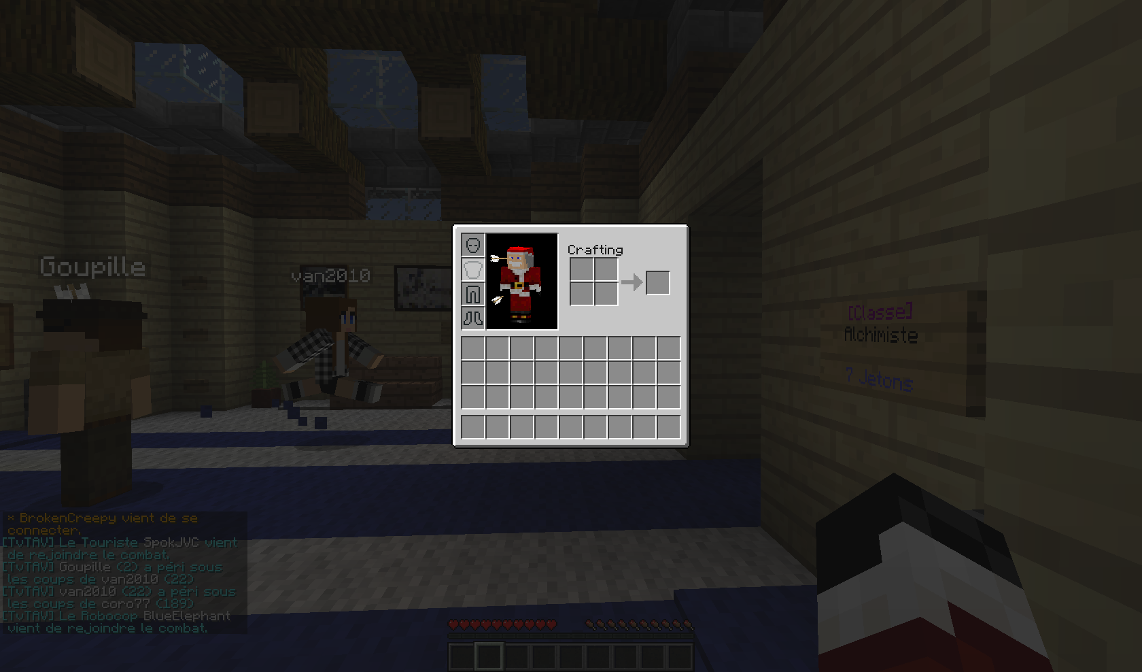
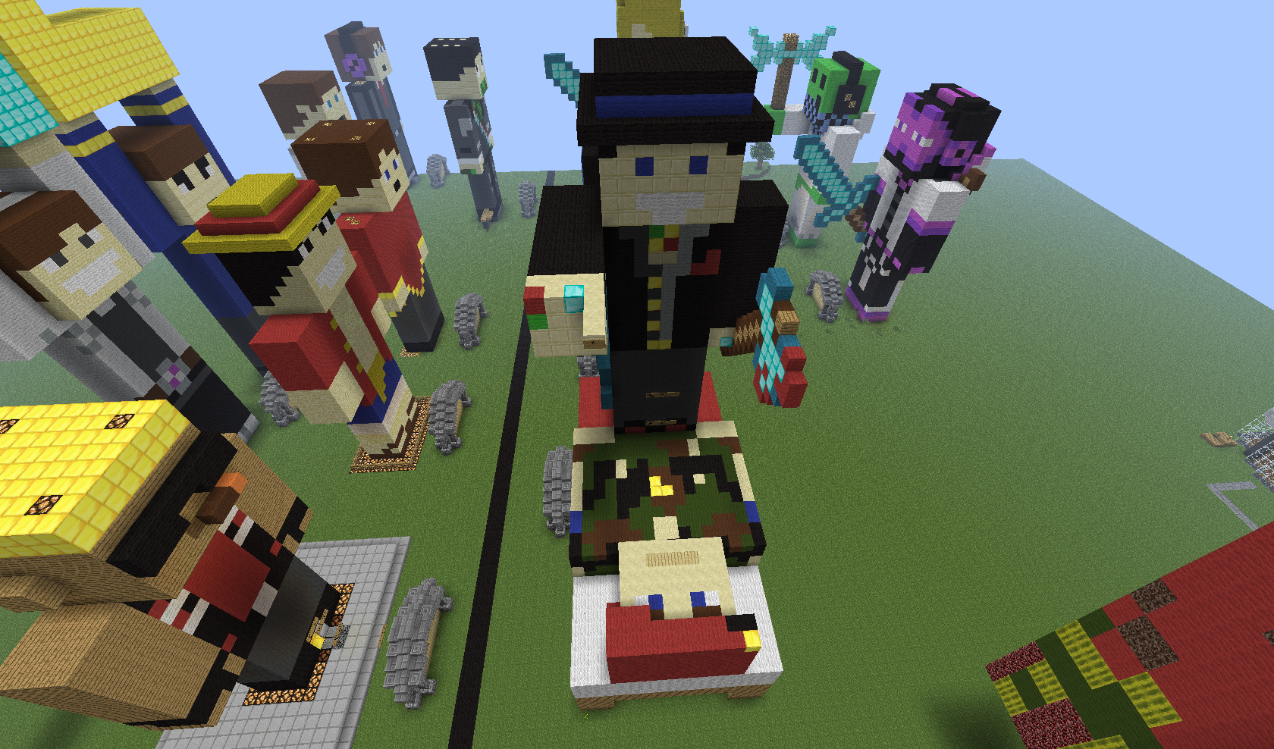
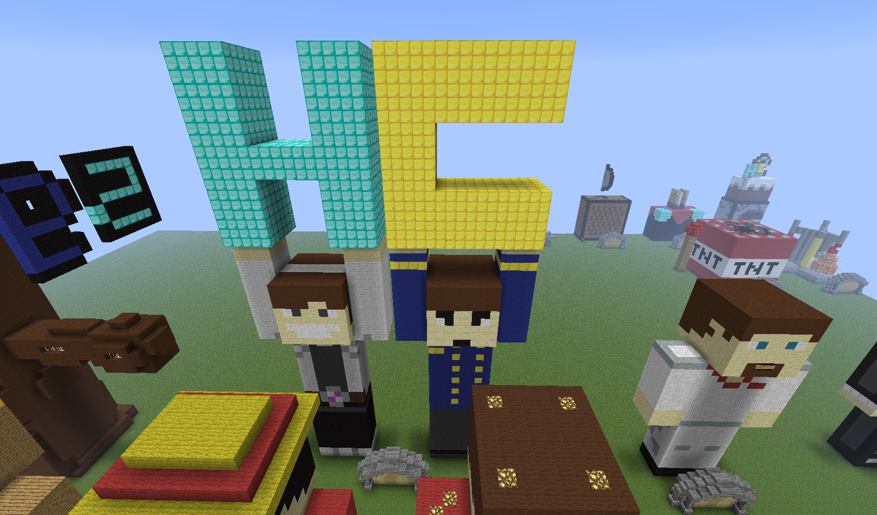
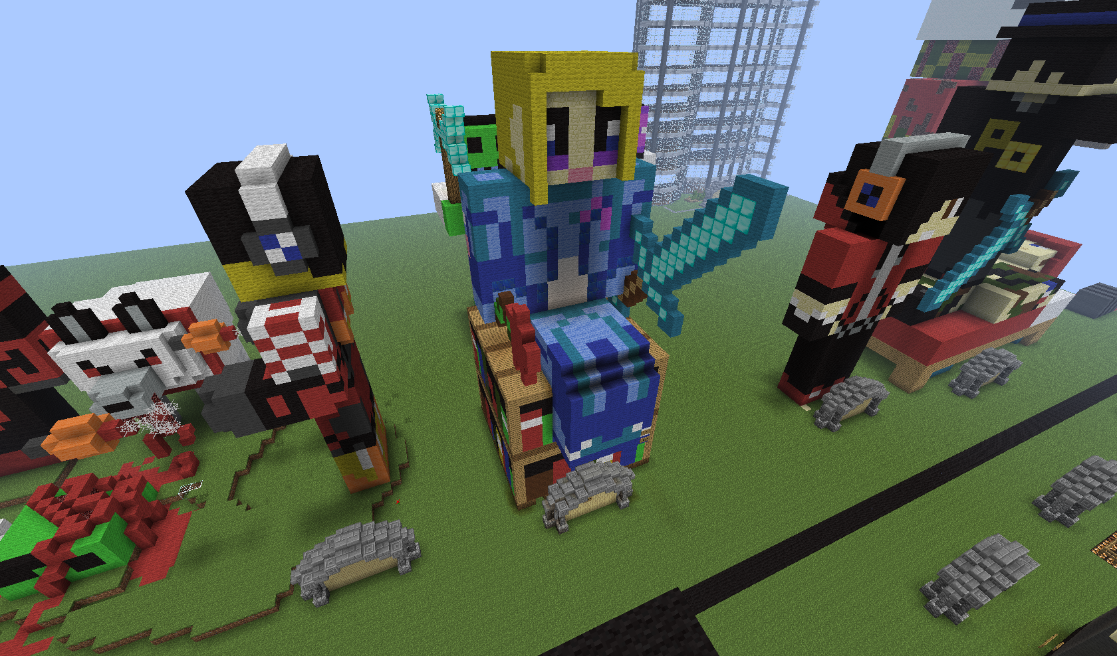
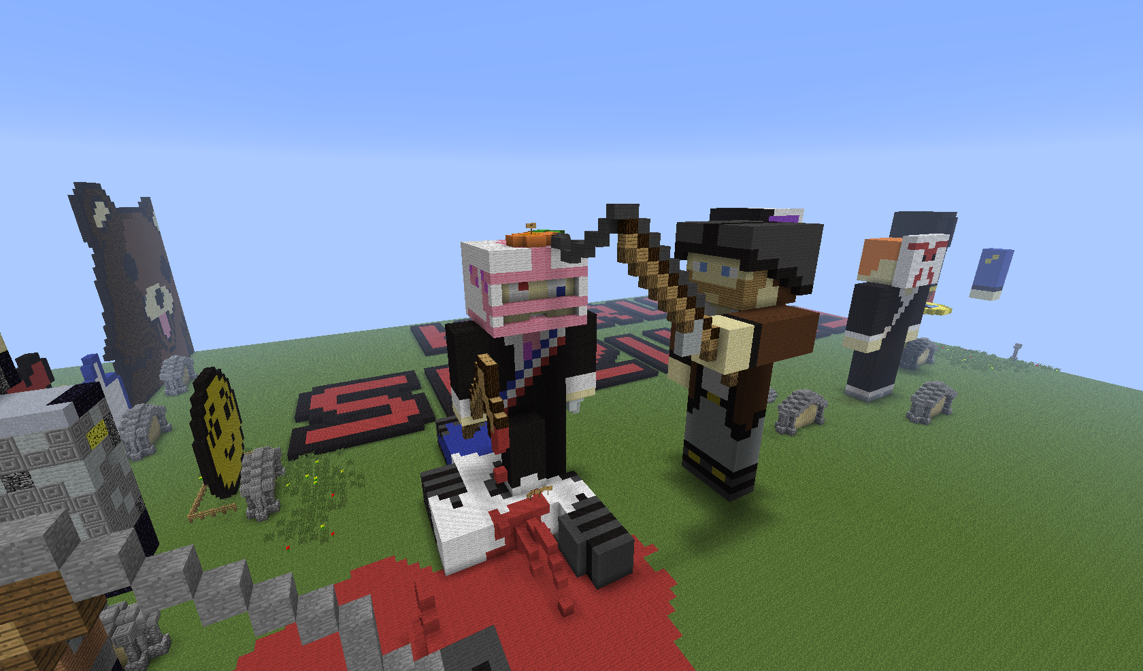
Persos
Thenkei
ABibiche
Bl4ckBen
Midoshi

Slide 6
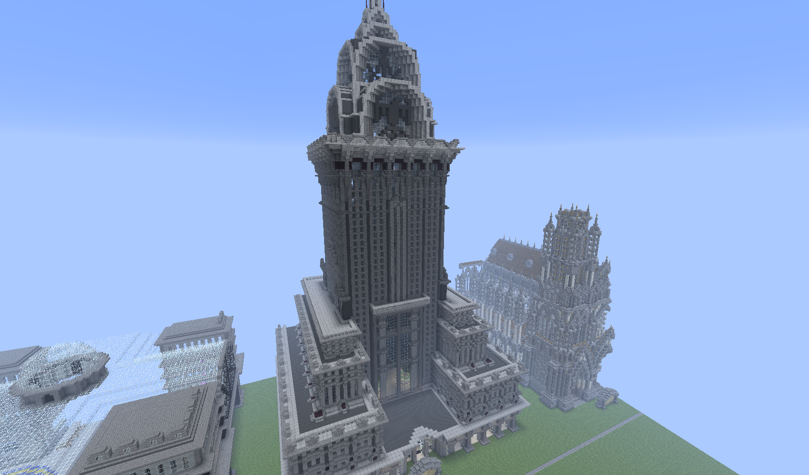
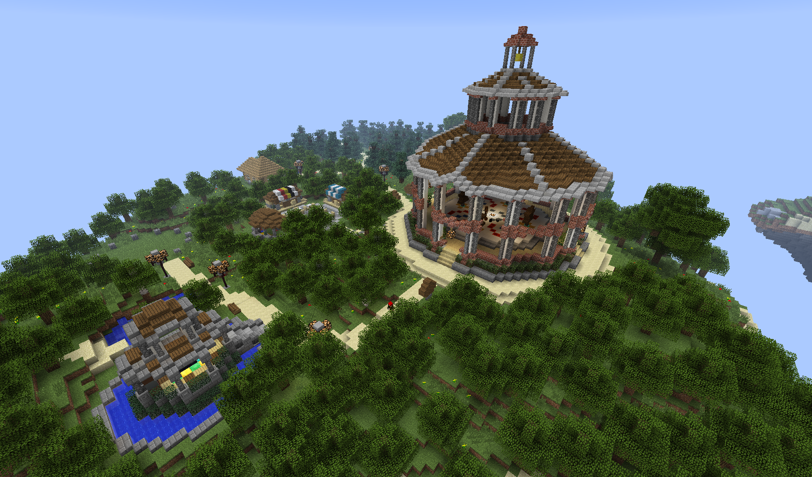
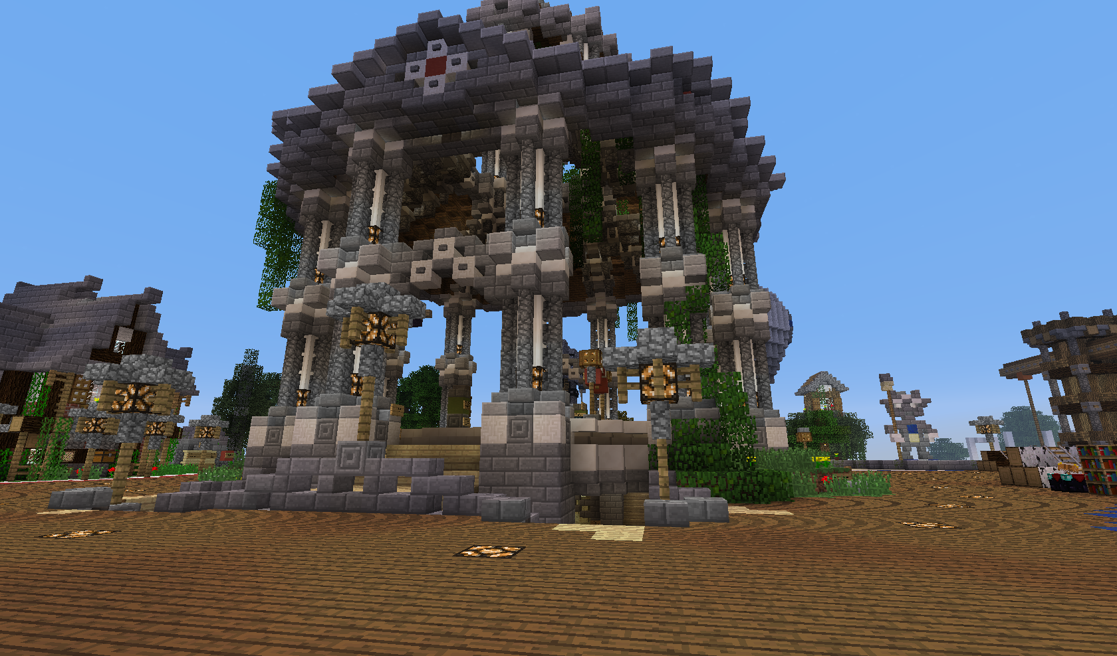

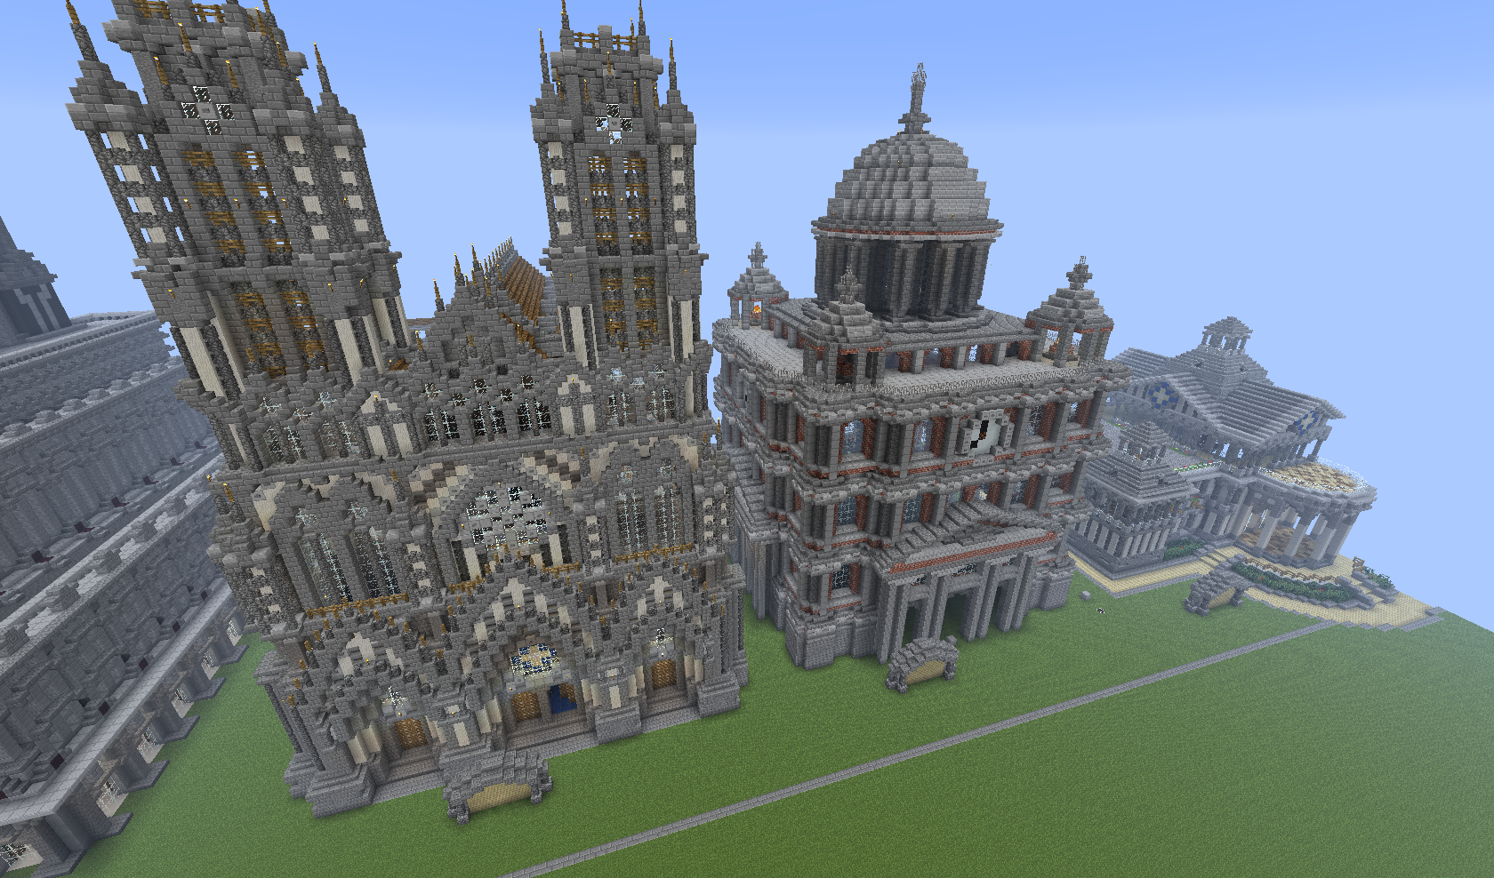
Bâtiments
Issue du musée

Slide 7
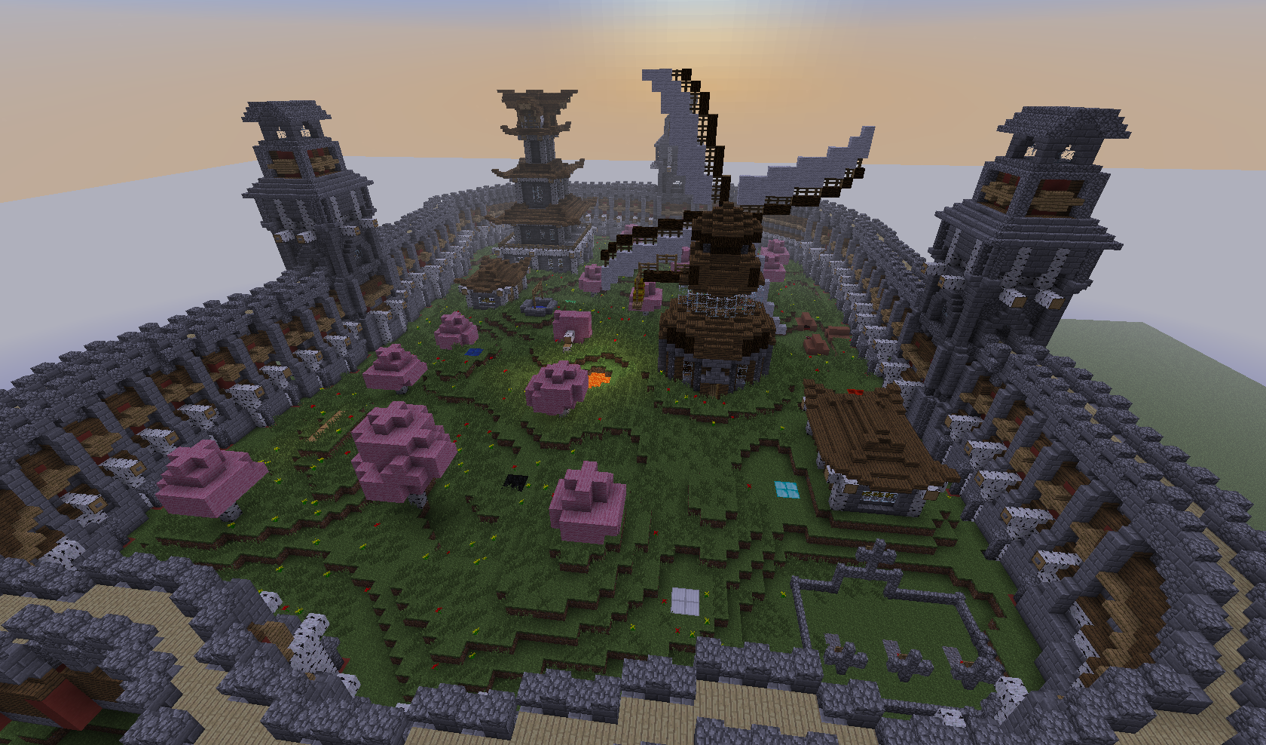
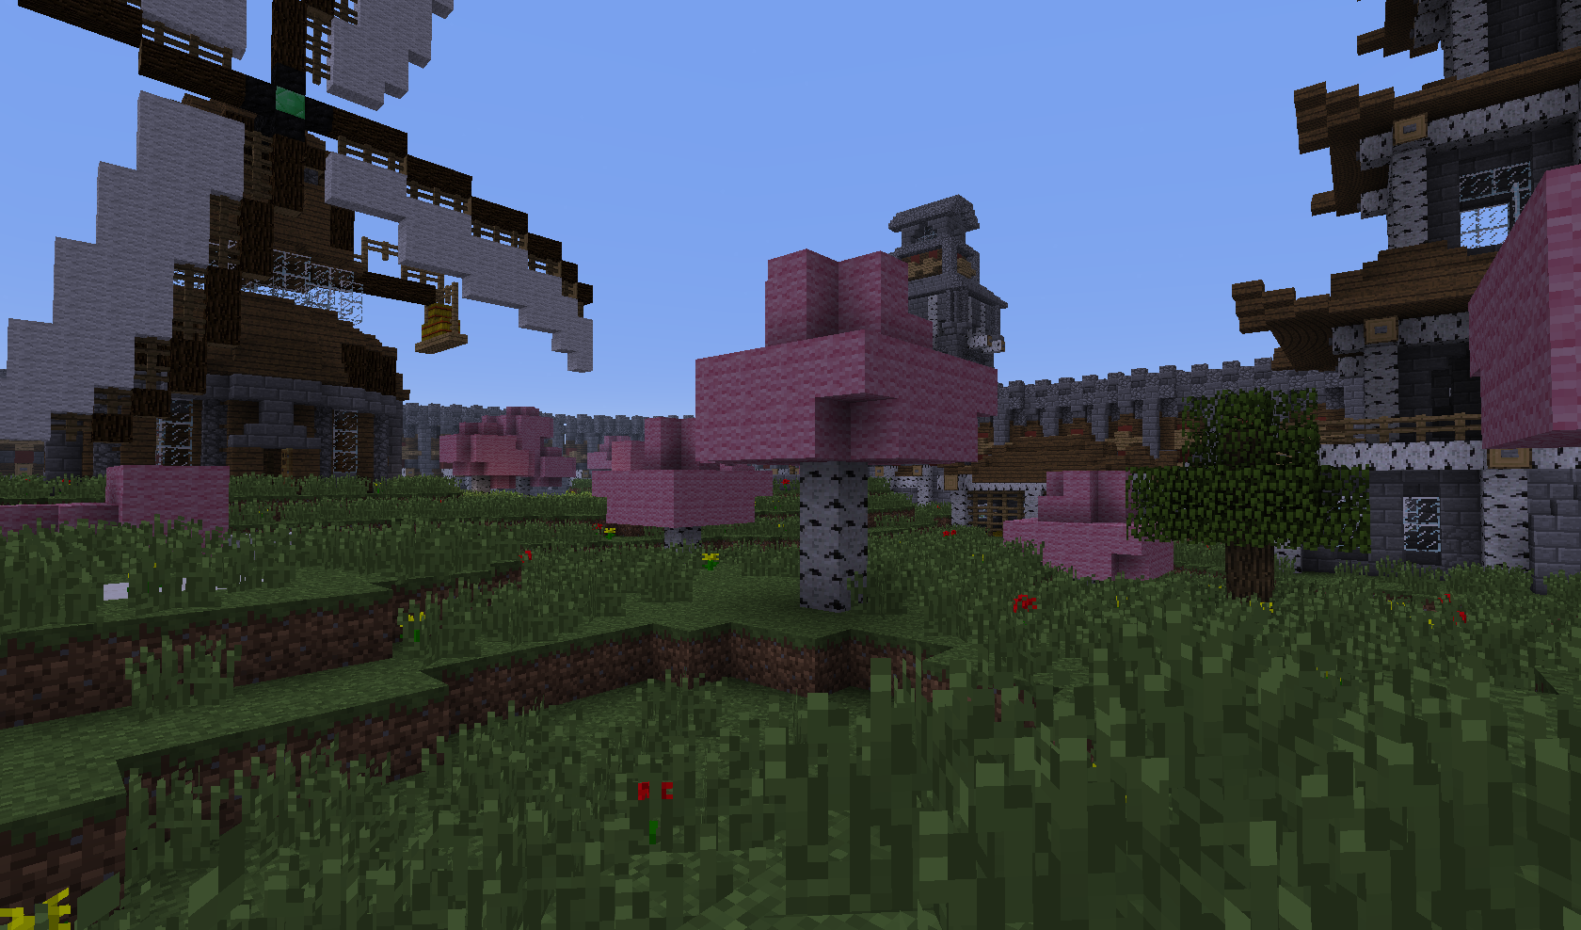
Champ de bataille

Slide 8
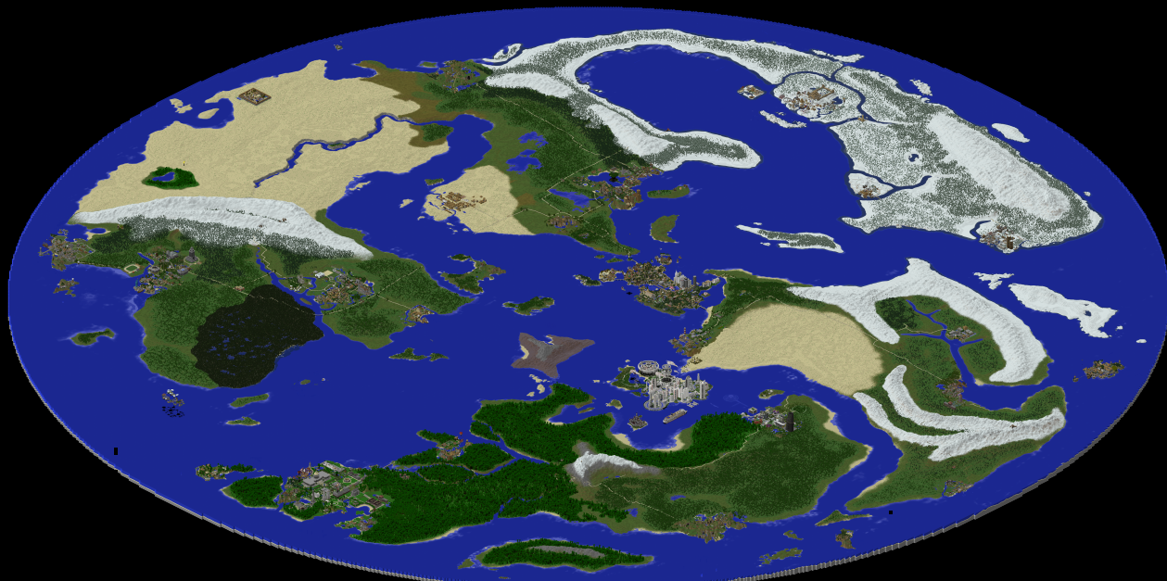
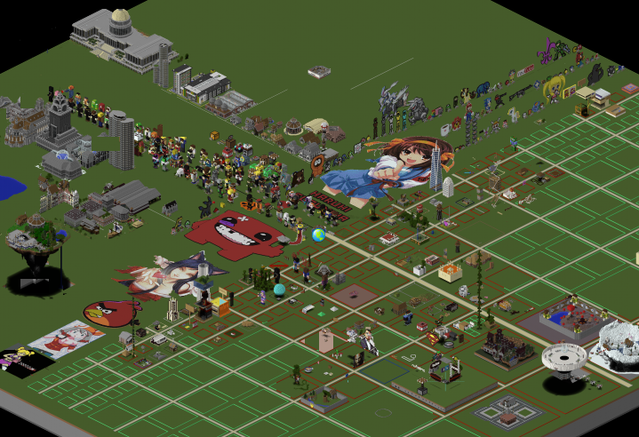
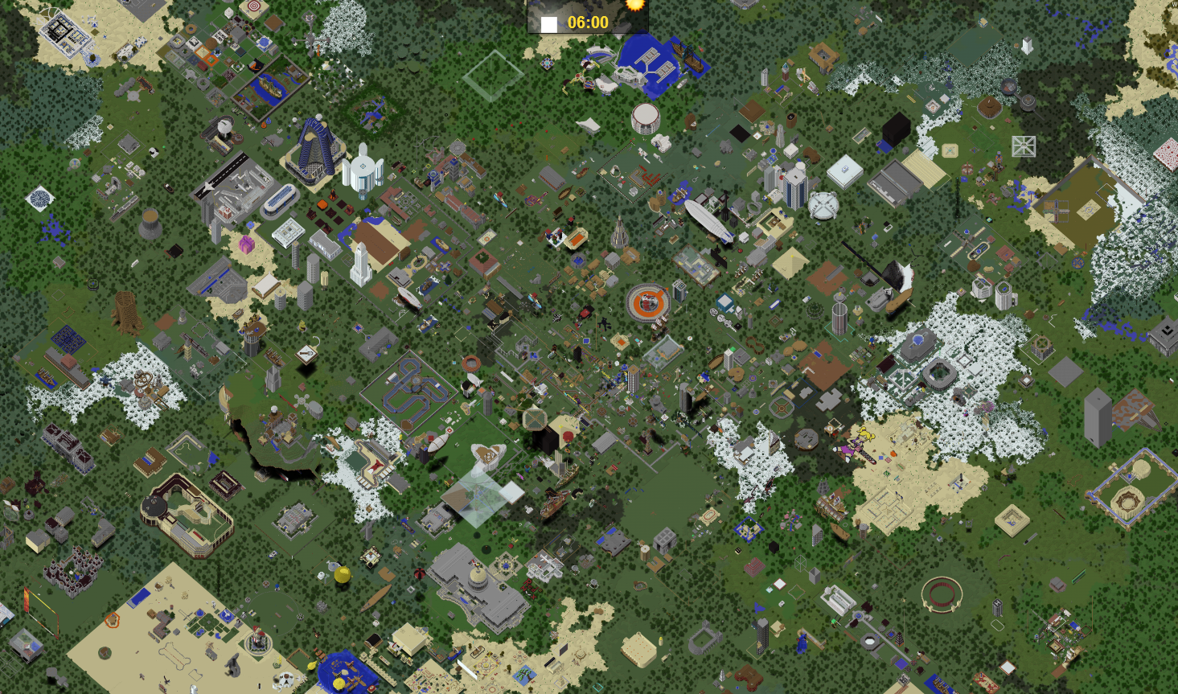
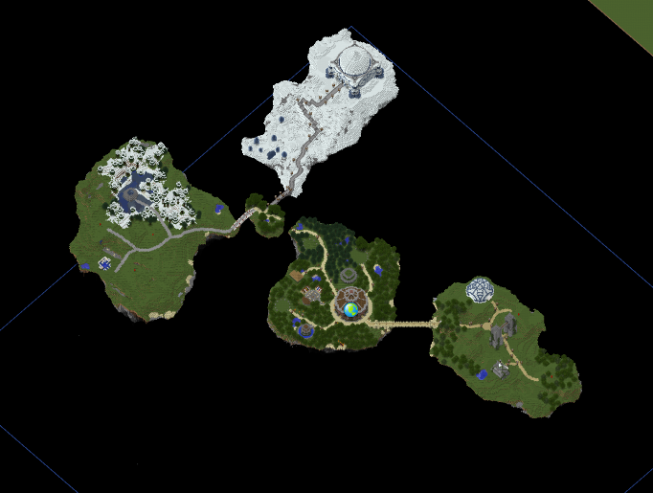
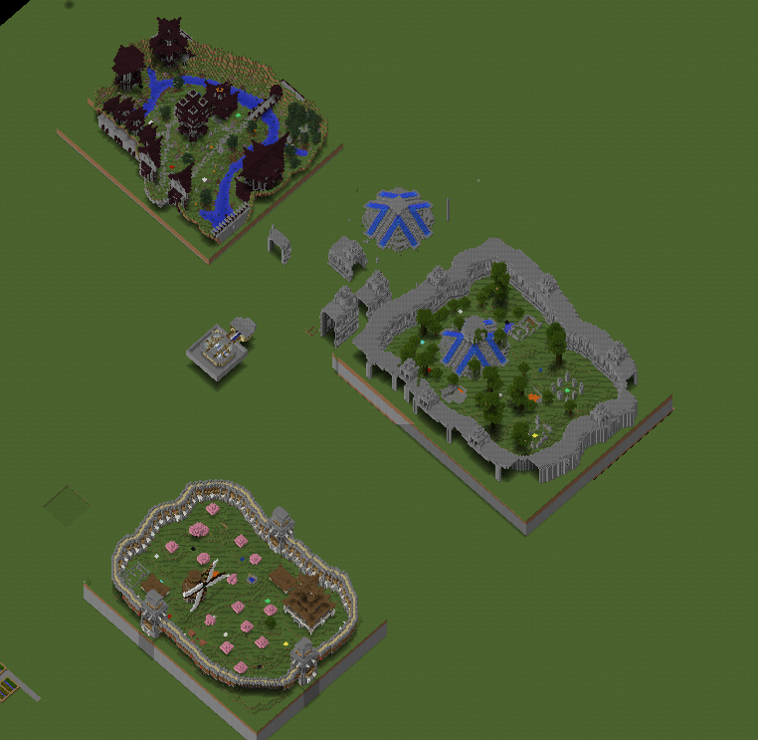
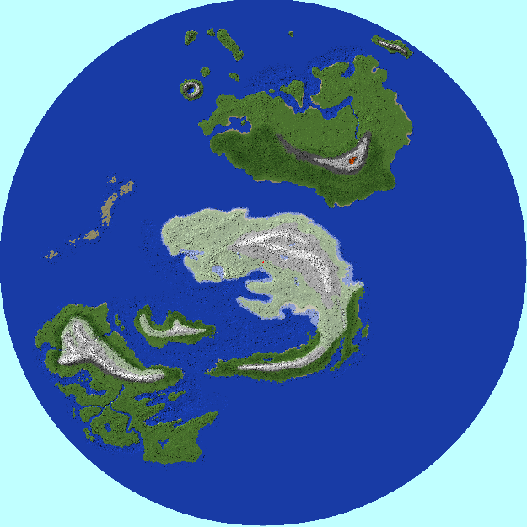
Les maps

Slide 9
Idées
- arrivé en survie (maison, minage, mobs,...) Minecraft basique
- Semi-RP (villes, commerces, communauté,...)
- jeux sur le fun (pvp, spleef*, DACAV*...)
- créa (visite du musée, construction,...)
Voici plusieurs pistes. Selon que la vidéo soit sur un serveur ou sur tout les serveurs. Le serveur principal
étant le Semi-RP, il devra avoir un place dans la vidéo.
Nous avons un tutoriel InGame nous pourions le mettre dans la vidéo si vous trouvez comment importer
les models minecraft.
Le spleef, jeu dans minecraft où l’on creuse de la neige pour faire tomber les gens. Se déroule dans des arènes.
Le DACAV, jeu dans minecraft où l’on saute de très haut et l’on doit attérire dans une piscine. Mais A chaque saut le joueur place des bloc à l’endroit ou il est tombé.
Donc plus la partie avance plus il est dur de tomber dans de l’eau. Se déroule dans des arènes.

Slide 10
Les skins
http://s3.amazonaws.com/MinecraftSkins/ABibiche.png
http://s3.amazonaws.com/MinecraftSkins/Thenkei.png
http://s3.amazonaws.com/MinecraftSkins/etrune.png
Sur cette base vous pouvez avoir tout les skins.
Lien de la page de l’équipe.

